Slide 1



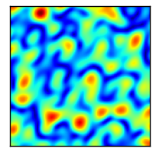
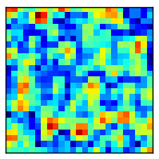
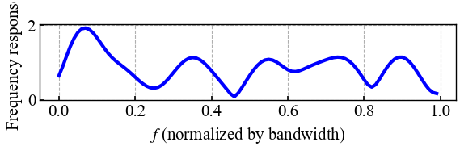
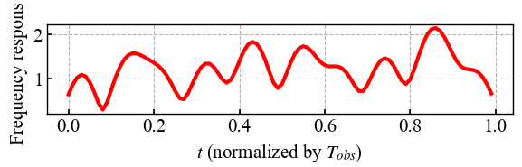
背景
周波数・時間リソース上でデータを送信
ユーザの移動、複数遅延波の合成により周波数・時間方向で変動
基地局と端末の図
周波数
時間
移動速度v
周波数
真値
観測値
観測（1/4サンプリング）
複数遅延波の合成による周波数変動
復元（欠損補間）
時間
観測値から元信号を復元したい！
欠損補間手法
双線形補間 (linear)
DFT補間 (dft)
ガウス過程回帰 (gp)
ユーザの移動による時間変動

Slide 2
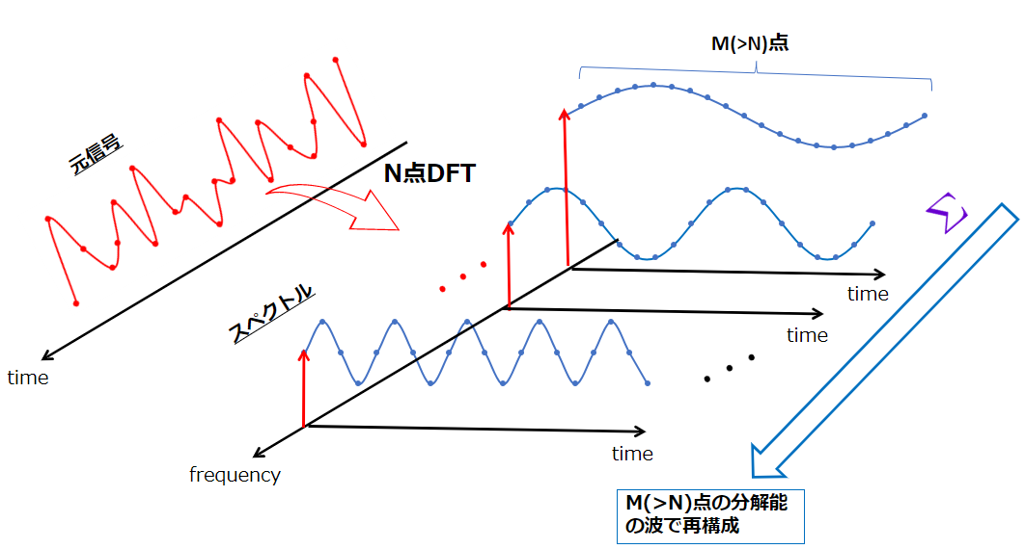
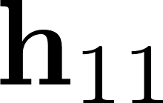
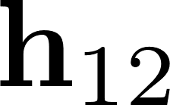
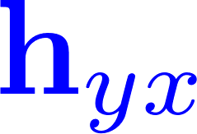
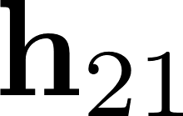
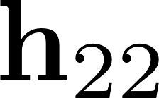
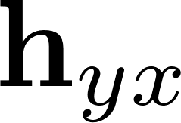
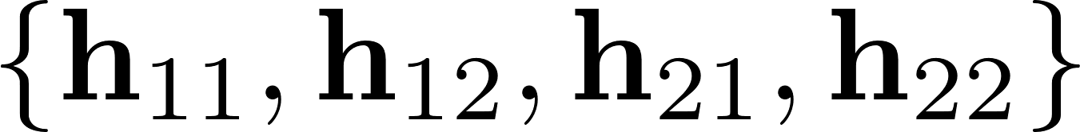

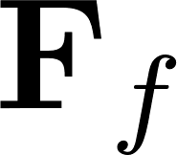

手法
双線形補間 (bilinear)
DFT補間
サンプル点間を4点を通る曲面で近似
(補間したい点)
内点 を近傍の4点 から補間
結合係数ｃは補間点までの近さに基づく指標から決定
周波数,時間の2次元に対して適用
M
=
×
N
×
N
M(>N)

Slide 3
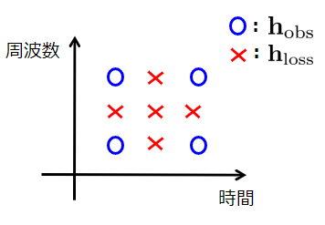
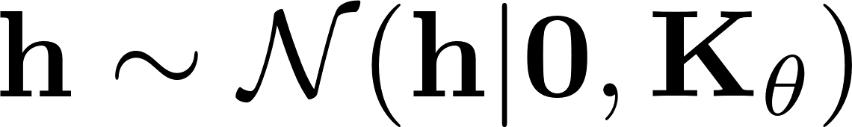
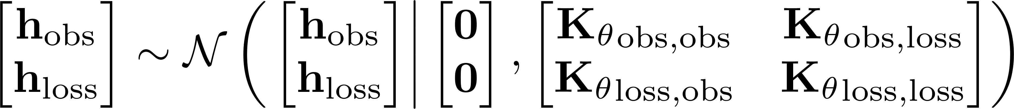

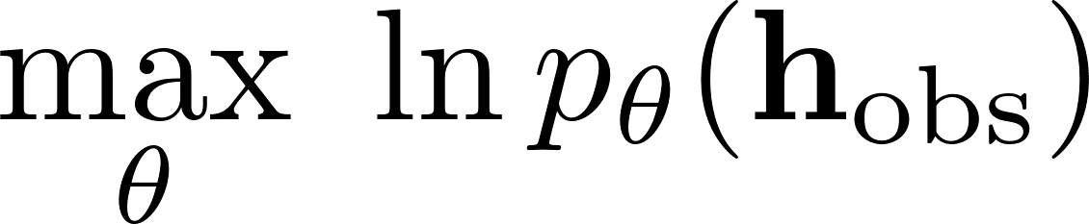
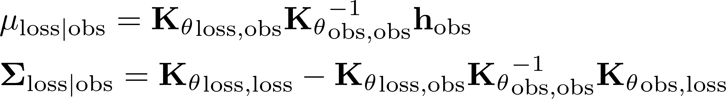
手法
ガウス過程回帰（GP）
2次元無線チャネルを結合ガウス分布でモデリング
観測値:
欠損値:
パラメータ の学習（最尤推定）
観測値の下での欠損値の事後分布を求める
欠損値の期待値

Slide 4
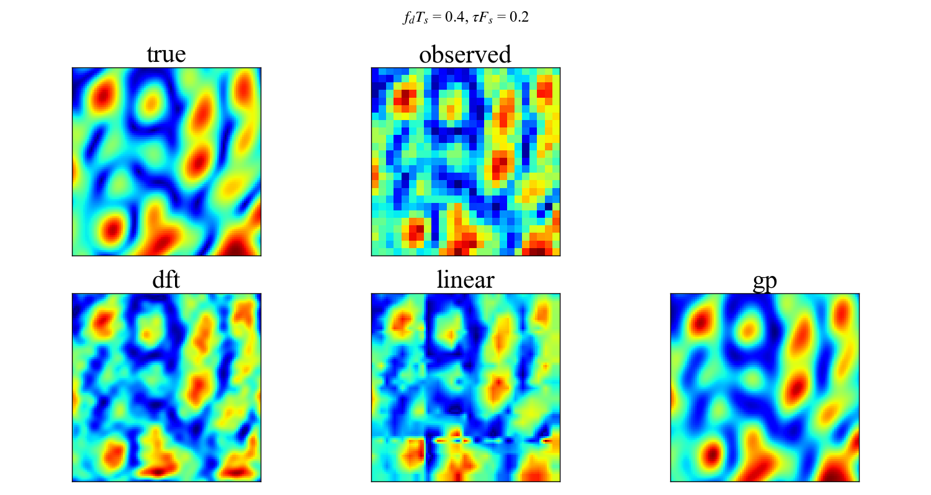
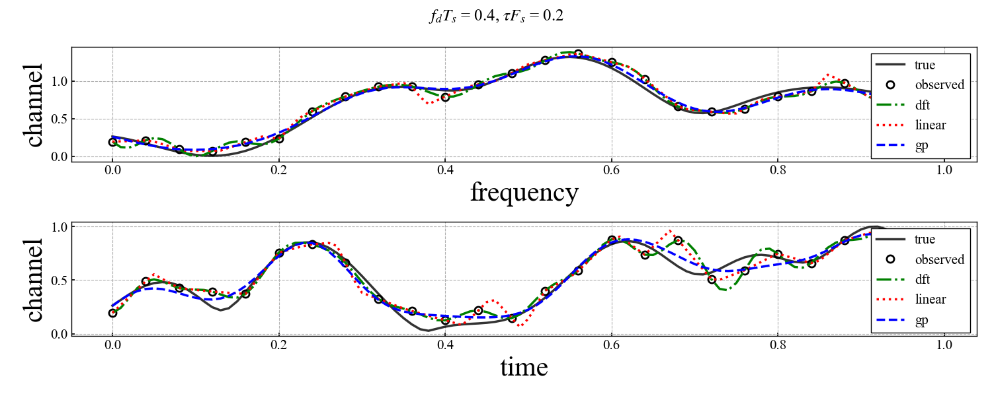
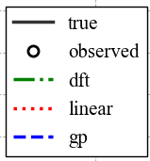
結果
シミュレーション条件
入力サイズ(観測): 25×25
出力サイズ(補間): 100×100
正規化ドップラー: 0.1, 0.2, ..., 0.5
正規化遅延時間 : 0.1, 0.2, ..., 0.5
SNR=20 dB
RBFカーネル(最適化パラメータ数:3)
周波数・時間変動チャネル
dft：DFT補間
linear：双線形補間
gp：ガウス過程回帰
性能：linear < dft < gp
gpはdftと比較してMSEが約2/5倍
MSE:
0.01772
MSE:
0.03012
MSE:
0.00702
周波数変動チャネル
時変動チャネル

Slide 5
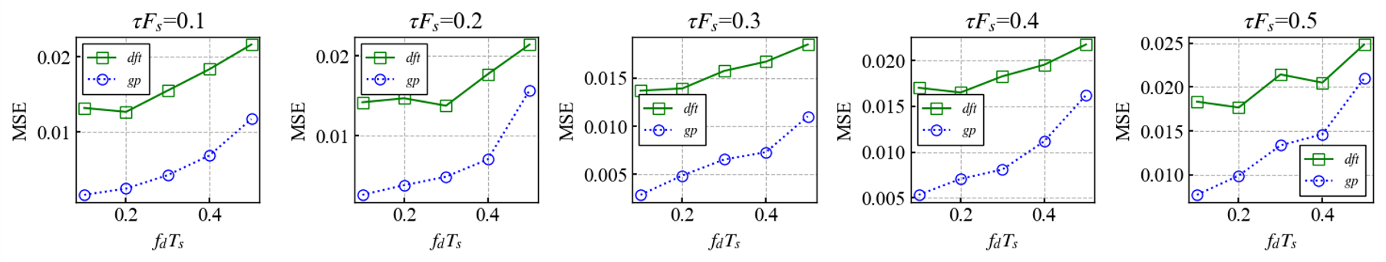
結果
異なる5つの伝搬環境においてユーザ移動速度を変化させたときの評価
最大遅延時間
(周波数変動:大)
ユーザ移動速度
（時間変動:大）
まとめ
FdTs=0.4, tFs=0.2 の環境において, GPを利用することでDFT補間と比較してMSEが2/5倍に改善
異なる周波数,時間変動環境においてGPの有効性を確認
課題
SinGANを適用したが上手く補間できなかった
複素数での適用（今回は絶対値をとったデータに対して適用）
リアルタイム動作の考慮

Slide 7


：
周波数
：
時間

Slide 8
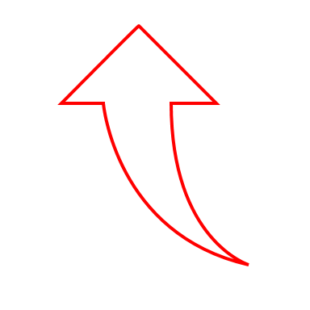
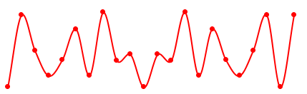

M(>N)点
元信号
N点DFT
time
スペクトル
time
time
time
frequency
M(>N)点の分解能の波で再構成

